Slide 1
基隆在地美食

Slide 2
請說說看你最喜歡哪些基隆的在地美食？ 為什麼？ 你知道你喜歡的在地美食淵源嗎？

Slide 3
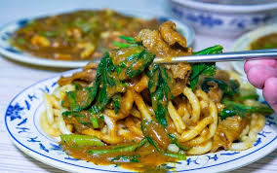
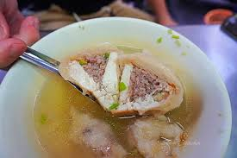
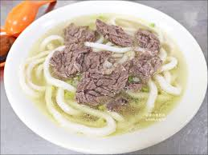
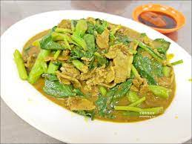
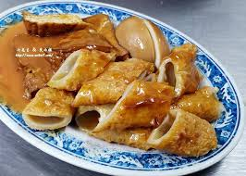
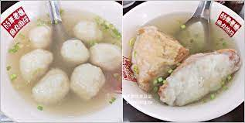

Slide 4
汕頭牛肉麵
https://www.youtube.com/watch?v=vLH4aZrBxCk
https://keelung-for-a-walk.com/zh/%E5%90%83%E5%90%83/18395/
鼎邊銼
https://www.youtube.com/watch?v=ENAnezxZfdA
https://www.youtube.com/watch?v=AFlTveSI4qI

Slide 5
吉古拉
https://blake.com.tw/blog/post/chikuwa-27-tu
https://www.youtube.com/watch?v=E7DRNPFodSA

Slide 6
豆干包
基隆的豆干包則是將油豆腐內裡挖空然後包肉餡，再用魚漿封口，放入蒸籠裡炊熟即成。這一味誰發明的？初期在基隆發跡，現在九份經營的「魚丸伯仔」有張告示：
「福州出了名的三把刀，「剪刀、菜刀、理髮刀。」其中又以菜刀之福州料理聞名中外。
福州魚丸、豆干包，本就為福州師句肉、魚漿類的姊妹品。福州師傳至臺灣近百年，尤以基隆最普遍，魚丸伯傳承了福州師已近六十年，不停的改進，讓豆干包更適合現代人的口味。」
https://www.youtube.com/watch?v=abtbPnY9ppg

Slide 7
在地美食的意義？
請說說為什麼我們要介紹在地美食？

